Slide 1

中国科学院上海硅酸盐研究所
研究生入所学习

Slide 2
入所学习提纲
研究所简况
研究生培养工作介绍
要求与希望

Slide 3
中科院上海硅酸盐研究所
简况介绍
园区分布
人力资源与研究生教育
研究经费
出版论文
获奖情况
科研结构
研究领域

Slide 4
中科院上海硅酸盐研究所
研究生培养工作介绍
组织结构、所管理架构和分工
硅酸盐所研究生培养概况
教学与培养
学籍管理

Slide 5
2012年7月中编办、教育部批准
中国科学院研究生院更名
中国科学院大学
培养单位：中国科学院上海硅酸盐研究所

Slide 6

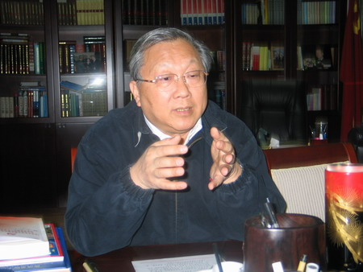
十一届全国人大副委员长、原中国科学院院长路甬祥院士提词
校训是研究所的培养目标，也是激励我们努力的方向！

Slide 7
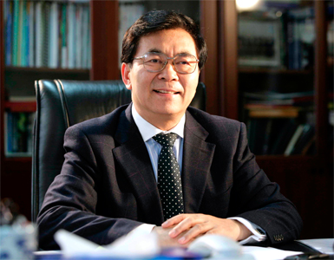

中国科学院院长
中国科学院大学名誉校长
白春礼
致辞
科教融合，是国科大的发展之基；育人为本，是国科大的核心理念；协同创新，是国科大的鲜明特色；服务国家，是国科大的神圣使命。
国科大是求知的殿堂；
国科大是科学的圣地；
国科大是自由的沃土，
Notes:
作为中国科学院大学的校长，我热诚地欢迎大家对“国科大”的关注！
中科院走过了六十三年的壮丽历程，国科大跨过了三十四载的春秋岁月。中科院始终坚持“创新科技、服务国家、造福人民”，践行出成果、出人才、出思想“三位一体”，创立了充分发挥科研优势的高层次人才培养体制模式，由此孕育出了国科大这所研究生培养规模最大的高等学校。国科大高扬“科教融合、育人为本、协同创新、服务国家”的旗帜，致力于开创全新的中科院研究生教育事业。科教融合，是国科大的发展之基；育人为本，是国科大的核心理念；协同创新，是国科大的鲜明特色；服务国家，是国科大的神圣使命。
国科大是求知的殿堂。她依托遍布神州大地的110多家中科院研究院所，在祖国壮美山河间延展出空间跨度广阔的大校园；330名院士领衔科教实践、5千多名教授或研究员的授课队伍、1万余名科研专家的导师队伍，构成了规模宏大的高水平教师阵容；200余个国家和院级重点实验室，提供了丰富完善的研究设施和实验场所。中科院“唯实、求真、协力、创新”，国科大“博学笃志、格物明德”的文化传统，滋养着同学们渴求知识的心灵，激发了同学们报效国家的情怀，一批又一批德才兼备的创新创业人才孕育成长。
国科大是科学的圣地。她的学生培养，植根于强大的中科院研究所群体，学习研究方向包罗自然科学和社会科学的广阔领域；不同学科之间的交叉、融合与互补，聚合衍生了丰富的知识创新点；面向国家战略需求、面向世界科技前沿的大科学工程、服务社会各行业进步发展的丰富科研项目，为勇于探索未知的莘莘学子开辟了创新创造的无限空间；国内外科学大家荟萃，科学前沿思想交汇、碰撞，为有志于从事科学研究的青年才俊提供了成长成才的坚实基础和保障。
国科大是自由的沃土。她崇尚实事求是、科学民主，尊重学术自由，恪守科研道德，鼓励自主创新，保护建设性和创造性的思维，在引导全面发展的同时尊重个性发展，每一个置身其中的人都能感受到自由的环境、自励的氛围、自尊的荣耀、自得的价值，都能收获潜心创造的乐趣、攻坚克难的幸福，都能尽享学研交融、物我两忘、学养升华、成果频出的快慰。
国家正处于实施创新驱动发展战略的崭新阶段，中科院已踏上“创新2020”重点跨越新征程，随着国科大的建设发展，中国科学院研究生教育事业也将迎来更加广阔的发展空间。站在这个新的更高的起点上，国科大全体师生必将团结一心、不懈奋斗，投身科教融合、育人为本的伟大实践，书写协同创新、服务国家的壮美篇章！

Slide 8
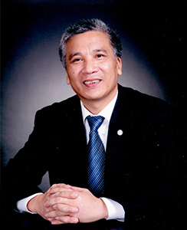
中国科学院副院长
中国科学院大学校长
丁仲礼

Slide 9
中国科学院大学组织结构形式
中国科学院大学
教学中心
统一招生
统一教育管理
统一学位授予
管理中心

Slide 10
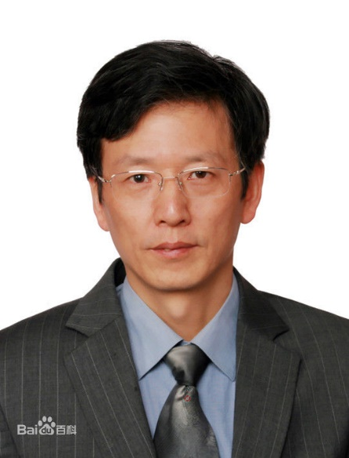
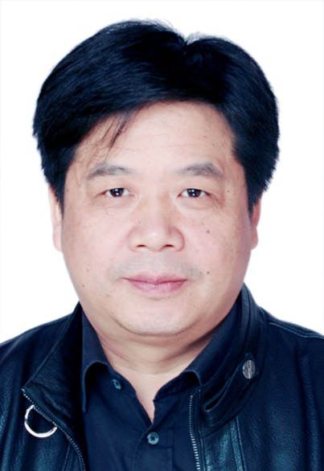
上海硅酸盐所 学位委员会
主席：施剑林
副主席：黄政仁

Slide 11
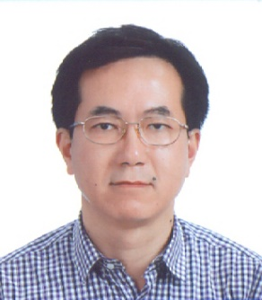
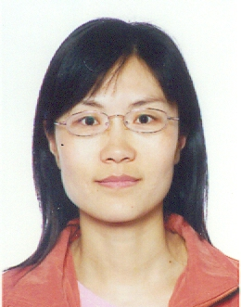
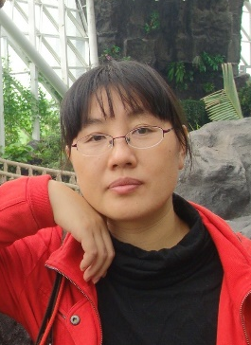
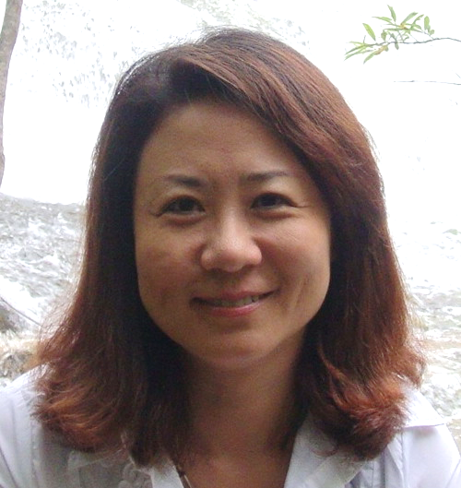
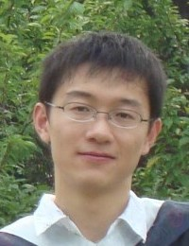
研究生管理构架与分工
主管副所长
黄政仁
主任、总支书记
周智为(4816)
嘉定园区教学、管理、奖助学金
张培帅(69987746)
论文答辩、学位、评优、就业指导
陆心红(4819)
教学培养考核、学籍医疗、国际交流
赵雪盈(4818)
副主任、总支副书记
分管培养，负责招生、导师遴选、学科建设、博士后管理、总支、学生会工作。
陆彩飞(4823)

Slide 12
学科调整概况
1981年被国务院批准为首批材料学（无机非金属材料）专业工学硕士和博士学位授予点
1997年被批准为材料物理与化学专业工学博士学位授予点
1989年被批准为博士后流动站，2005年被评为上海市先进
2000年获得材料科学与工程一级学科的博士授予权
为实现学科间交叉互补的目标，在研究生院的支持下，2006年4月获批增设了“物理化学（含：化学物理）”博士和硕士的学位培养点。
2010年获得全日制专业学位硕士培养点：材料工程
2011年获得全日制专业学位硕士培养点：化学工程、生物工程
2011年获得一级学科硕士培养点：物理学、化学
2015年申请撤销硕士培养点：物理学

Slide 13

学科布局
一级学科 | 二级学科 | 培养点状态 |  | 备注
 |  | 博士 | 硕士
材料科学与工程 | 材料物理与化学 |  |  | 重点学科
 | 材料学
化学 | 无机化学
 | 物理化学
工程 | 材料工程
 | 化学工程
 | 生物工程

Slide 14
研究生规模
2016年9月在学研究生458名(本所学籍)，其中博士研究生237名；自主招录联培生115名(上海科技大学45名，上海大学34名，上海应用技术大学21名、上海师范大学15名) ，合计573名。
导师合作联培生77名，总规模达到650名。

Slide 15
硕士三年学习时间的安排
第一学年：中国科技大学学习硕士生学位课程，要求不低于35个学分(含英语、政治)
第二学年：进实验室开始学位论文工作，三个月后（12月份）作开题报告
第三学年：上学期末撰写学位论文(12月份)；下学期初预答辩(4月份)、正式答辩(5月份)、毕业

Slide 16
硕士三年学习时间的安排
硕士生 ：回所以后
必修环节中包括开题报告、中期考核和社会实践，学术型硕士研究生需完成必修环节7个学分，专业学位硕士研究生需完成必修环节10个学分。
必修环节一览表
必修环节 | 学分 | 完成时间
开题报告 | 3 | 第三学期末
学术交流和社会实践 | 1 | 硕士学习期间
工程实践(专业学位) | 3
中期考核 | 3 | 第五学期末
第六学期：完成论文写作、论文预答辩、正式答辩、毕业

Slide 17
硕士三年学习时间的安排
硕士生 ：回所以后
一、开题报告(3分)
研究生进入实验室后半年（第三学期）内需作开题报告。
开题报告采取以书面报告和口头报告的方式举行。文献调研报告应综述学位论文研究课题的国内外发展现状、存在问题和本人见解。在文献调研的基础上撰写开题报告，开题报告要求对选题的目的、意义，选题的科学依据，研究内容，研究方法，预期目标，研究工作技术路线和实施方案做出详细论证。

Slide 18
硕士三年学习时间的安排
硕士生 ：回所以后
一、开题报告(3分)
书面报告交研究生部，由该部门组织本学科和相关学科专家对研究生开题报告进行评审。论文课题的意义、设计途径的合理性对论文工作具有决定性影响。如果开题报告中出现重大错误或失误，则该开题报告不能通过，作者必须重新进行文献调研，重做开题报告。
为保证培养质量，实行筛选淘汰制度，对开题报告中不合格者给予限期整改的处理。

Slide 19
硕士三年学习时间的安排
硕士生 ：回所以后
二、学术交流和社会实践(1分)
研究生在学期间应参加本所组织的学术讨论会和国内外的各类学术活动，以了解学科发展动态，获取学科最新信息，拓展知识、陶冶情操，加强修养、提高素质。在学期间参加学术报告应不少于3次，累计时间不少于6学时(1学分);
积极参加社会调查和公益活动等社会实践活动。
研究生参加学术活动的情况应及时填入《研究生学术报告及社会实践表》，并在达到学分要求时交研究生部审核确认。

Slide 20
硕士三年学习时间的安排
硕士生 ：回所以后
三、工程实践(专业学位) (3分)
为将我所全日制专业硕士研究生培养成为具有创新意识和独立承担并解决工程实际问题能力的开拓型、复合型高层次工程技术和工程管理人才，研究生应在工程项目参加实践的累计时间不少于3个月。
研究生参加工程实践活动情况应及时填写《中科院上海硅酸盐研究所全日制专业硕士研究生工程实践登记表》，交研究生部审核确认。

Slide 21
硕士三年学习时间的安排
硕士生 ：回所以后
四、中期考核(3分)
研究生的中期汇报一般安排在第五学期末进行。中期汇报采取书面报告和口头报告相结合的方式举行。研究生需简要介绍研究背景，对自己的研究思路、进入实验室以来取得的主要研究成果、创新点及研究进展等方面进行认真准备。
研究生部组织专家进行中期汇报评审，及时协调解决中期汇报中发现的问题，以保证研究生培养工作的顺利进行。
为保证培养质量，实行筛选淘汰制度，对中期汇报中不合格者给予限期整改或退学的处理。

Slide 22
硕士三年学习时间的安排
硕士生 ：回所以后
五、论文预答辩
研究生的论文预答辩一般安排在第六学期的4月中旬进行。研究生要对自己的研究思路、进入实验室以来取得的主要研究成果、创新点及研究结果等方面进行认真总结，3月底前完成学位论文的撰写。
研究生部组织专家分组进行论文预答辩，及时协调解决论文中发现的问题，以保证研究生培养工作的顺利进行。
为保证培养质量，实行筛选淘汰制度，对论文预答辩不合格者给予延期答辩或退学处理。

Slide 23
硕士三年学习时间的安排
硕士生 ：回所以后
六、学位论文正式答辩
研究生的学位论文正式答辩一般安排在5月中旬进行。研究生要对预答辩中的问题进行认真改进，完善学位论文，达到毕业要求。
学位论文答辩采取集中方式，研究生部按学科方向组织若干答辩小组，每个小组由3～5名专家组成，对学位论文进行评审、答辩，确定答辩意见。集中答辩每年组织2次，第2次集中答辩一般在当年11月进行。
为保证培养质量，实行筛选淘汰制度，对论文答辩2次未通过者给予肄业或退学处理。

Slide 24
博士三年学习时间的安排
第一学年：在上海教育基地学习博士公共必修课程(英语、政治) ；在本所学习博士基础理论课程、专业基础课；完成开题报告（1月份，第一学期末）；在实验室开展论文研究工作
第二学年：在实验室开展论文研究工作；必须完成全部博士生学位课程学习（课程学习总学分13分）
第三学年：上学期末（12月份）进行学位论文中期考核(预汇报)；下学期撰写论文、答辩(5月份)、毕业

Slide 25
博士三年学习时间的安排
博士学位课程表(13分)
学位课程 | 课程名称 | 学分 | 完成时间
公共必修课程 | 博士英语 | 3 | 第一学期末
 | 现代科学技术革命与马克思主义 | 2 | 第一学期末
基础理论课程 | 无机材料分析与表征 | 4 | 第一学期末
专业课程 | 先进无机材料科学与工程概述 | 4 | 第一学期末

Slide 26
博士三年学习时间的安排
必修环节一览表(9分)
必修环节 | 学分 | 完成时间
开题报告(统招博士) | 3 | 第一学期末
中期报告 | 3 | 第三学期末
学术报告和社会实践 | 3 | 博士学习期间
论文预汇报 | / | 第五学期末

Slide 27
博士三年学习时间的安排
一、开题报告(3分)
对于公开招考的博士研究生第一学期末需作开题报告。
开题报告采取以书面报告和口头报告相结合的方式举行。文献调研报告应综述学位论文研究课题的国内外发展现状、存在问题和本人见解。在文献调研的基础上撰写开题报告，开题报告要求对选题的目的、意义，选题的科学依据，研究内容，研究方法，预期目标，研究工作技术路线和实施方案做出详细论证。

Slide 28
博士三年学习时间的安排
一、开题报告(3分)
书面报告交研究生部，由该部门组织专家对开题报告进行评审。论文课题的意义、设计途径的合理性对论文工作具有决定性影响。如果开题报告中出现重大错误或失误，则该开题报告不能通过，作者必须重新进行文献调研，重做开题报告。
为保证培养质量，实行筛选淘汰制度，对论文中期汇报中不合格者给予限期整改的处理。

Slide 29
博士三年学习时间的安排
二、中期汇报(3分)
中期汇报一般安排在第三学期末进行。
汇报采取书面报告和口头报告相结合的方式举行。研究生要简单介绍研究背景，对自己的研究思路、进入实验室以来取得的主要研究成果、创新点及研究计划等方面进行认真准备。
研究生部组织专家对中期汇报评审，及时协调解决论文中期汇报中发现的问题，以保证研究生培养工作的顺利进行。
为保证培养质量，实行筛选淘汰制度，对论文中期汇报中不合格者给予限期整改或退学的处理。

Slide 30
博士三年学习时间的安排
三、学术交流和社会实践(3分)
博士研究生应积极主动参加各类学术活动，了解学科发展动态，获取学科最新信息，拓展知识、陶冶情操，加强修养、提高素质，提高对外交流能力。
在学期间，必需参加一次以上(含一次)国内或国际学术会议并做口头学术报告，参加一次国内会议并做口头学术报告的研究生，获得1个学分；参加一次国际会议并做口头学术报告的研究生，获得2个学分。

Slide 31
博士三年学习时间的安排
三、学术交流和社会实践(3分)
在学期间，必需积极参加本所组织的学术讨论会，参加学术报告会6次，累计时间不少于12学时，可获得1个学分。
积极参加社会调查和公益活动等社会实践活动。
研究生参加学术活动的情况应及时填入《研究生学术报告及社会实践表》，并在达到学分要求时交研究生部审核确认。
类 别 | 学分 | 备注
参加国际会议并做口头学术报告 | 2
参加国内会议并做口头学术报告 | 1
参加学术报告会不少于6次 | 1 | 必选

Slide 32
博士三年学习时间的安排
四、论文预汇报
研究生的论文预汇报一般安排在第五学期末进行。
研究生要简单介绍研究背景，对自己的研究思路、进入实验室以来取得的主要研究成果、创新点及研究进展等方面进行认真准备，提供学位论文撰写提纲。
研究生部组织专家进行论文预汇报评审，及时协调解决论文预汇报中发现的问题，以保证研究生培养工作的顺利进行。
为保证培养质量，实行筛选淘汰制度，对论文预汇报不合格者给予延期答辩或退学处理。

Slide 33
博士三年学习时间的安排
五、论文答辩
论文答辩一般安排在第六学期的5月份进行。
3月底前，要基本完成学位论文的撰写工作，并立即请导师审核，完善、补充学位论文；4月份，研究生部组织所外专家进行论文盲审(或评审)，继续修改完善学位论文。
5月份进行学位论文答辩，确定答辩意见。
为保证培养质量，实行筛选淘汰制度，对论文答辩2次未通过者给予肄业或退学处理。

Slide 34
硕博连读生五年学习时间的安排
第一、第二学年按照硕士生的培养方案培养学习。
第二学年结束前经转博考核通过后，获硕博连读生资格者方可转为博士生。
第三学年～第五学年参照博士生的三年培养方案继续培养，直至毕业。
直博生五年学习时间的安排
第一、第二学年按照硕士生的培养方案培养学习。
第三学年～第五学年参照博士生的三年培养方案继续培养，直至毕业。

Slide 35
硕博连读申请
申请条件：学位课程成绩良，没有不及格或补考及格；
硕士论文选题合理，表现出具有继续培养为博士生的潜质。
申请时间：新生复试合格，确定导师时先提出本人硕博连读意向，第二学年中期有硕博连读意向的学生经中国科学院大学博士生网上报名系统正式报名，博士生导师签署愿意接收意见的书面申请表格。
转博考核：每年两次，分别为硕士二年级第二学期（5月初）和硕士三年级第一学期（11月初）
考核方式：分组排名，根据招生名额数，各组前N名通过考核，N名后进入复试，确定最终通过名单。

Slide 36
研究生学位论文
学位论文是研究生知识水平、理论素养、学术水平和科研工作能力的综合体现，是培养研究生独立从事科学研究能力的主要途径。
根据有关文件的要求，博士生和硕士生应具有独立从事科学研究工作的能力，在科学或专门技术上作出创新性成果以及在本门学科上掌握坚实广博的基础理论和系统深入的专门知识，这些均需由学位论文来反映。

Slide 37
研究生学位论文
对学位论文的评价主要有以下几点：
1、学位论文是否有创新性的研究成果与新见解
2、独立从事科研工作的能力；基础理论是否坚实宽广；专业知识是否系统深入；实验研究方法是否合理正确、是否进行了合理的理论论证；独立进行分析问题、解决问题的能力等
3、论文写作水平

Slide 38
毕业与学位申请
毕业的基本条件
在规定时间内，完成培养方案所规定的课程学习、必修环节和学位论文答辩，成绩合格。
申请学位的基本条件
在规定时间内，完成培养方案所规定的课程学习、必修环节和学位论文答辩，成绩合格；取得的科研学术成果符合培养方案要求。

Slide 39
科研学术成果
硕士研究生要求(学术型)
在学期间必须在国内外期刊上发表一篇及以上(含一篇，至少有一篇英文论文)与学位论文相关的SCI收录文章，累计SCI影响因子总和≥0.4；

Slide 40
科研学术成果
硕士研究生要求(专业学位)
2015年年底前入学的研究生标准：
在学期间必须以申请发明专利、发表行业报告、工程应用性论文(EI收录)等形式体现项目研究成果。
2016年及以后入学的研究生标准：
在学期间以第一作者的身份在核心期刊上发表一篇以上（含一篇）与学位论文相关的论文

Slide 41
科研学术成果
博士研究生要求
在学期间必须在重要学术刊物上以第一作者的身份在国内外期刊上发表两篇及以上(至少含一篇国外刊物英文SCI论文)与学位论文相关的SCI、EI收录或ISTP收录文章：
2015年年底前入学的研究生标准：
公开招考博士研究生累计影响因子总和(SCI IF)≥1.0，
硕博连读研究生的累计影响因子总和(SCI IF)≥1.4；
2016年及以后入学的研究生标准：
公开招考博士研究生累计影响因子总和(SCI IF)≥2.0，
硕博连读研究生的累计影响因子总和(SCI IF)≥3.0
取得经过鉴定的科研成果，或取得专利权(一项授权发明专利、省部级二等以上排名前五的科研成果奖励)，相当于一篇SCI或EI收录文章。

Slide 42
学术道德规范
严格执行《中国科学院上海硅酸盐研究所研究生学术道德规范管理办法》
下列行为被认为是违反学术道德的行为
1.侵占、抄袭、剽窃及不正当引用他人学术成果，或者剽窃他人的学术观点、学术思想。
2.请他人代写论文或代他人撰写论文。
3.捏造、篡改实验数据、研究成果或引用的资料。
4.在未参与工作的研究成果中署名或未经同意擅自署他人名。
5.一稿多投或交叉、重复发表。

Slide 43
学术道德规范
6.未履行投稿审批手续擅自投稿。
7.虚开或篡改发表文章接收函。
8.在填写有关个人学术情况报表时或在具有公示效力的正式文书、正式表格上，不如实填写学术经历、学术成果，涂改或伪造导师、专家或负责人的推荐信、评定（或审批）意见和其他与之相关的证明材料。
9.在各类考试中，以任何形式作弊。
10.在承担助教、助研、助管等工作中以职谋私。
11.以不正当手段影响研究成果鉴定、奖学金评定、论文评阅、答辩等。

Slide 44
学术道德规范
12.通过新闻媒体发布依据所在学科惯例应经而未经本所或其他学术机构组织论证的重大科研成果，而为个人或单位谋取不正当利益。
13.违反国家有关保密的法律、法规或本所有关保密的规定，将应保密的学术事项对外泄露。
14.指示、协助他人进行有违学术道德的行为。
15.擅自侵入他人计算机并获取信息，制造或者恶意传播计算机病毒。
16.其它违反学术道德规范的行为。

Slide 45
学籍管理
执行《中国科学院大学学生管理规定》
学制：
硕士生3年，最长修读年限（含休学）不得超过4年；
博士生3年，最长修读年限（含休学）不得超过6年;
硕博连读(直博)生5年，最长修读年限（含休学）不超过8年。

Slide 46
学籍管理
请假制度
按时参加教学计划规定和统一安排、组织的活动，因故不能参加者，必须向研究生部请假
请假三天以内者由导师批准，报研究生部备案；请假三天以上者由研究生部批准
对于没有请假，擅自离所超过48小时的学生，将给予相应的处理
因故不能在规定时间内注册的须向导师及研究生部请假，否则将停发奖学金直至注册，停发部分不予补发

Slide 47
学籍管理
奖励与处分
定期考核，授予“三好学生”、“三好学生标兵”、“优秀学生干部”、“优秀毕业生”等荣誉称号； 《中国科学院大学优秀学生评选条例》 《上海硅酸盐研究所优秀学生评选条例》
各类奖项(院长奖、朱李月华奖、宝钢奖）；《上海硅酸盐研究所院级研究生奖学金推荐评选办法》
奖学金（严东生奖学金、基金奖学金）；《严东生奖学金评选细则》
违法、违规违纪的学生，给予批评教育或纪律处分，包括警告、严重警告、记过、留校察看、开除学籍等；《中国科学院大学学生纪律处分条例》

Slide 48
考核制度
《中国科学院上海硅酸盐研究所研究生考核办法》
原则
注重品学兼优，全面发展的原则。根据研究生一学年的学位课程成绩、论文开题报告、论文中期汇报、论文预汇报以及年度考核的成绩和思想、行为、工作表现等内容评定相应的等级。
2. 等级
研究生考核分A、B、C、D四个等级，按实际获得的分数当量，分班级排序，按比例分级(25%、50%、25%、≥0%)。

Slide 49
考核制度
考核的内容
研究生考核内容主要由学习质量、导师评价、思想和行为状况评价组成，所占比例分别为60%、20%和20%。
考核内容 | 学习状况评价 |  |  | 思想和行为 状况评价(20%)
 | 学习质量(60%) |  | 导师评价(20%)
第一年 | 学位课程 开题报告 中期汇报 | 附加奖励分 | 学习努力程度 知识运用实际效果 | 政治思想 参加活动 遵纪守法 行为文明
第二年及以后
硕、博第三年 直博第五年 | 论文预汇报、学位论文完成情况

Slide 50
考核制度
学习质量评定内容
类别 |  | 硕士研究生 | 博士研究生 | 直博生
第一年 | 第一学期末 | / | 学位课程成绩30％ 开题报告或中期考核(硕博连读)成绩70％ | /
 | 第二学期末 | 学位课程成绩 | / | 学位课程成绩
第二年 | 第一学期末 | 开题报告成绩 | 中期考核成绩 | 开题报告成绩
第三年 | 第一学期末 | 论文预汇报成绩 | 论文预汇报成绩 | 学位课程成绩30％ 中期考核成绩70％
第四年 | 第一学期末 | / |  | 中期考核成绩
第五年 | 第一学期末 |  |  | 论文预汇报成绩
上述成绩均按百分制计算。
附加奖励分：项目经费、论文、专利成果、工程化应用研究进展、获得荣誉

Slide 51
考核制度
实行筛选淘汰制度
为保证研究生培养质量，研究生考核设置相对比例的通过率，实行筛选淘汰制度。对于未通过考核的研究生，按照《中国科学院大学学生管理规定》进行分流。
1. 在年终报告考核中，考核成绩排在所在小组最后10％的同学，需进行考核复议；
2. 考核复议以班级为单位进行。参加复议排名后25％(不高于)的同学，考核等级直接定为D档；半年后再进行追加考核，考核良好者，等级定为C档，非良好者，定为考核不合格。
3. 一次考核不合格，下年度报告考核仍列为D档者，定为不宜继续培养。硕士研究生和统考博士研究生劝退，硕博连读、直博研究生劝转为硕士培养或退学。

Slide 52
医疗制度
按上海市规定，研究生纳入城镇居民基本医疗保险体系管理
2016年个人缴费是100元/人，随着居民医保中小学生的标准同步调整。今年100元的个人医保缴费已在6月份的奖助学金中代为扣缴。
本所医务室免费就诊，免费领取必须的治疗药品；需转医院治疗的，必须先征得医务室同意，填写转院单；自行前往的，费用自理。
在转往指定医院普通门急诊的医疗费，个人自负每次10%，指定医院：第六人民医院(长宁园区)、嘉定中心医院(嘉定园区)

Slide 53
医疗制度
转诊到其它医院门诊或者急诊就医的(医保定点医院)
分类 医疗机构 | 门急诊
 | 起付线 | 个人自负比例
社区卫生服务中心 (或者一级医疗机构) | 300元 | 35%
二级医疗机构 |  | 45%
三级医疗机构 |  | 50%
住院（包括急诊观察室留院观察）
分类 医疗机构 | 住院
 | 起付线 | 个人自负比例 | 基金支付比例
社区卫生服务中心 (或者一级医疗机构) | 50元 | 20% | 80%
二级医疗机构 | 100元 | 30% | 70%
三级医疗机构 | 300元 | 40% | 60%

Slide 54
医疗制度
单项检查费用超过200元的，须先向所医务室申请，未经批准的检查费用自理（急诊：可三天内补办申请手续）
寒暑假、节假日回家，因病急诊，可就近到当地医保定点医疗机构就诊（固定一所医院）；
门急诊报销需持学生证、转诊单、病史记录原件、医疗费单据原件，并复印一份医疗费单据，留存医务室
详见《在学研究生医疗管理办法》

Slide 55
其他福利制度
团体意外保障
保障项目 |  | 保险金额 | 赔付比例
意外伤害 | 意外身故 | 10万元 | 100%
 | 意外残疾 | 10万元 | 按条款
 | 意外烧伤 | 10万元 | 按条款
意外伤害医疗 |  | 1万元 | 100%（0元免赔）

Slide 56
研究生公寓
服从住宿调整安排，遵守公寓制度
自觉配合研究生部做好调房和空床位安排插位工作
自觉遵守公寓的会客制度：18：00～21：30
不得将私人家具和电饭锅、热水器、取暖器、电热毯等电器带入公寓
严禁私拉电线，严禁使用电炉、煤油炉、酒精炉等炉具
不得私自搬动、改装、调换配置的家具和设备
不得私自更换门锁，私配钥匙

Slide 57
研究生公寓
自觉搞好清洁卫生，同住人员互相关心、体谅和照顾
卫生检查成绩将列入优秀学生评选和各类奖学金评选的条件
遇非正常情况须及时报告研究生部或相关部门
学生换房必须报研究生部批准，不得留宿他人
尊重他人的作息时间
家具及其他设施损坏，及时报修
按时缴纳电费

Slide 58
研究生自修室
根据研究生部安排的座位入座，互相调换座位须获得研究生部批准
遵守规章制度，加强自修室安全防范和整洁卫生。按照规定，所内各实验大楼每晚11：00锁门，如留滞晚走，需电话通知门卫（1901）开门，不能以其他方式出入大门，以保证安全
除一楼的消防通道外，其他楼层的消防通道在最后离开时须处于上锁状态
自修室内不要喧哗，拨打、接听私人电话时注意控制音量，以免影响他人
工作时间内，不得观看娱乐片，不得玩游戏
未经研究生部同意，不得搬动各类家具；不得设置休闲家具
烧煮事例：
废弃物事例：

Slide 59
进入实验室
遵守实验室操作规程，爱护实验设备，加强水电煤气安全管理。同学新进实验室应多听、多看、多问、虚心请教，切忌不懂装懂，盲目动手，以免造成安全隐患
仪器设备用毕，必须复原，便于他人使用
仪器设备故障必须及时向课题组老师报告
按规定妥善处理有毒有害物品，保护环境
除必须情况外，不要在晚上做实验
实验期间建议请老师或同学看护，以防不测、及时救助
有毒有害物品事例：

Slide 60
其 它
积极参加党支部、团支部、学生会活动
对门卫、食堂等工人师傅要有礼貌
注重礼仪，服饰不要太随意(拖鞋、背心)
按时就餐，文明就餐
饭卡充值：在四号楼2搂食堂办公室
财务报销时间：每天上午8:30－11:30
图书证由本人凭就餐饭卡去图书馆办理
班级工作大家要热心关注，积极参与

Slide 61
希望和要求
1、明确学习目的、注重能力和素质培养
勤奋、刻苦、树立信心，克服和战胜学习中的困难
积累专业知识，训练思维方法，确定发展方向，掌握从事科学研究的基本技能(知识、能力)
2、点滴入手，注重自身道德素质的提高
“勿以善小而不为，勿以恶小而为之”
自觉遵守各项规章制度，增强研究生“自我管理、自我服务、自我教育”的意识和能力
从细微处做起，从点滴之事做起，踏踏实实做事，堂堂正正做人
学会尊重他人，成为讲文明，重诚信的公民（贷款）

Slide 62
预祝大家
圆满完成学业
去迎接更美好的明天！

Slide 63
谢谢！
研究生部
二〇一六年九月二日

